Slide 1

ひきこもりに関する理解と
支援の流れ
１７１１０７滋賀 （ver2）
表
鳥取県立精神保健福祉センター

Slide 2
① ひきこもりについて
Vol.１
ひきこもりの基礎理解

Slide 3
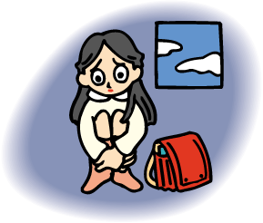
「ひきこもり」とは
自宅にひきこもっている
 | 親密な会話を必要としないところは、安定してくると行くこともある。書店やコンビニなど
学校や会社にも行かない
家族以外の親密な対人関係が無い
 | 家族も、同居している家族以外とは徐々に避けるようになる。
長期に続いている
統合失調症などの精神疾患で無い
 | 初期は、分かりづらいことも
ひきこもりは、病名ではなく、症候群です。「ひきこもり」と言う病気があるわけではありません。また、この定義は、統計や調査などを行うときの基準に使われますが、決して診断の基準ではありません。現実の「ひきこもり相談」では、この定義を満たさないひきこもり状態の人やＮＥＥＴの人など、様々な人が相談に来られます。
Notes:
「ひきこもり」とは、病名ではなく、症候群であり、「ひきこもり」と言う病気があるわけではありません。自宅にひきこもっている（書店やコンビニなど、親密な会話を必要としないところは、安定してくると行くこともある）、学校や会社にも行かない、家族以外の親密な対人関係が無い（家族の中でも、同居している家族以外とは徐々に避けるようになる）、長期に続いている、
統合失調症などの精神疾患で無い（当初は、分かりづらかったり、関わってる途中で、統合失調症の発症をみることもある）などと定義（ひきこもりの評価・支援に関するガイドライン、2010）されることもありますが、現実の「ひきこもり相談」の窓口には、この定義を満たさないひきこもり状態の人やＮＥＥＴなど、様々な人が相談に来られます。

Slide 4

「ＮＥＥＴ／ニート」とは
・働いていない
・学校にも通っていない
・職業につくための専門的な訓練も受けていない
ニート
（非求職型）
働くといいながら、遊んでいる。
（非希望型）
働く気がなく、遊んでいる。
ひきこもり
Notes:
ちなみに、NEET（ニート）は、もともと、イギリスの労働政策において出てきた用語であり、「働いていない」「学校にも通っていない」「職業につくための専門的な訓練も受けていない」ことを意味する用語です。ひきこもりも、NEETの状態にありますが、NEETといわれる状態にある人の多くは、家族や知人と遊んだり、外に出かけたりできますが、ひきこもり状態にある人は、そのような対人交流がほとんどなく、ひきこもりの背景は、仕事をしていないということ以前に、対人恐怖、集団恐怖により、十分な対人交流が難しいということが根本にあります。

Slide 5
「ひきこもり」「NEET／ニート」の比較
ニート
就職・就学・訓練
ひきこもり
失業者
他者と
交わる場所
場所
他者と
交わらない場所
自宅
求職活動を
している。
ｺﾐｭﾆｹｰｼｮﾝを
する相手
ｺﾐｭﾆｹｰｼｮﾝ を
要しない相手
人
同居
家族
「ひきこもり」の定義は、場所（生活空間）をもとにしているが、多くは、その背景にある個人の持つ対人不安・対人恐怖、コミュニケーション能力の低下などが課題となる。
Notes:
ひきこもりの多くの生活空間は、自宅や一部の他者と交わらない場所（コンビニエンスストアや図書館など）が中心ですが、対人空間を見ると、その対象は、同居している家族や感情的なコミュニケーションを要しない相手（コンビニエンスストアの店員や図書館の窓口職員など）に限定されることが少なくありません。その様な状況をみると、「ひきこもり」の定義は、場所（生活空間）をもとにしていますが、多くは、その背景にある個人の持つ対人不安・対人恐怖、コミュニケーション能力の低下などが課題となっています。「ひきこもり」支援は、居場所の提供以前に、それぞれが持つ対人不安・対人恐怖、コミュニケーション能力の低下の改善や、それらの症状への配慮が求められます。

Slide 6
「ひきこもり」の分類（新ガイドラインにおける第４軸）
ひきこもりの評価・支援に関するガイドライン（２０１０）では、
ひきこもりは、次の３つの分類された。
第１群 | 統合失調症、気分障害、不安障害などを主診断とするひきこもりで、薬物療法などの生物学的治療が不可欠ないしはその有効性が期待されるもので、精神療法的アプローチや福祉的な生活・就労支援などの心理‐社会的支援も同時に実施される。
第２群 | 広汎性発達障害や精神遅滞などの発達障害を主診断とするひきこもりで、発達特性に応じた精神療法的アプローチや生活・就労支援が中心となるもので、薬物療法は発達障害自体を対象とする場合と、二次障害を対象として行われる場合がある。
第３群 | パーソナリティ障害（ないしその傾向）や身体表現性障害、同一性の問題などを主診断とするひきこもりで、精神療法的アプローチや生活・就労支援が中心となるもので、薬物療法は付加的に行われる場合がある。

Slide 7
「ひきこもり」の分類
ここで取り上げるのは、十分に診断がなされる前の段階であり、適切な診断・医療継続が行われば、障害者福祉の中で支援が行われていく。
統合失調症群の場合は、精神科医療が重要となり、精神医療機関への治療導入が必要となる。
統合失調症群
どちらとも明確に区別が
つかないこともある。
発達障害群
神経症群
社会的ひきこもり
※ 当初は、統合失調症群以外のひきこもりを「社会的ひきこもり」とよんでいた。

Slide 8
ひきこもり３分類の経過
３０年前 | ひきこもりの大半は、統合失調症等の精神疾患。当時は、障害者基本法改正前で、精神障害者は法的には障害者ではなく、精神障害者にとって、地域の社会資源は皆無の時代だった。 → これが、「第１群：統合失調症等」である。
２０年前 | この頃から、統合失調症等の精神疾患でないひきこもりがみられ始め、「社会的ひきこもり」と呼ばれた。当時は、「浦和・高校教師夫妻の息子刺殺事件（後に、「仮面の家」と連載）」「新潟少女監禁事件」が、ひきこもりの問題として報道されたことも。 ひきこもりへの支援が徐々に行われるようになり、当時は、支援の３本柱として、「若者木賃宿（共同住居）」「レンタルお兄さん」「就労訓練」が、あげられていた。
１０年前 | この頃から、「社会的ひきこもり」の中にも、以前から不登校等を認め、もともと対人恐怖・集団恐怖やコミュニケーション障害を抱えているものが少なく無いことが分かってきた。 → もともと対人恐怖等を認めるのが、「第２群：発達障害等」、そうでないものが、「第３群：その他（神経症等）」である。

Slide 9
病気-障害から見た３分類の比較
病気－障害で経過を見ると、３分類の基本的な違いが分かる。
 | （先天）障害 → | 病気 （ひきこもり） | → （後天）障害
第１群 統合失調症等 | な し | 統合失調症等 | 精神障害 （陰性症状）
第２群 発達障害等 | 障害特性 （集団恐怖・ コミュニケーション障害） | 適応障害 精神症状の出現 | 障害特性 ＋ ２次障害
第３群 その他 （神経症等） | な し | 適応障害 | な し

Slide 10


もともとは、
対人関係も持てる。
集団にも適応。
精神症状
統合失調症
発症
精神障害(陰性症状）
もともとは、
対人関係は苦手。
集団適応も難しい。
精神症状
発達障害
もともと障害特性がある
２次障害
もともとは、
対人関係も持てる。
集団にも適応。
精神症状
神経症

Slide 11
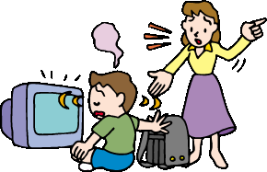
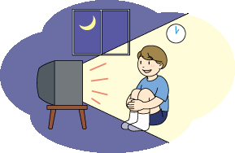
「ひきこもり」の背景
ひきこもりの人の中には、
不登校の経験の、
ある人もいれば、
ない人もいる。
働いた経験の、
ない人もいれば、
ある人もいる。
個人個人によって、
背景は異なる。
← 精神保健福祉センター及び保健所に相談のあった９５人の調査結果から
鳥取県における社会的ひきこもりの背景と課題
～精神保健福祉センターおよび各保健所におけるひきこもりの相談から～
鳥取医学雑誌．34:64-70,2006．原田豊，川口栄，角田智玲他．

Slide 12
ひきこもりの出現率について
２０歳以上のひきこもり者については、川上らが取り組んだわが国での世界精神保健日本調査(WMHJ)の一環としてまとめられた研究（Koyama、2010）が現在最も信頼性が高いものである。
生涯有病率（一生に一度はひきこもり経験がある人の割合）は、１．２％である。
調査時点でひきこもり状態にある子どもも持つ世帯は０．５％である。
平成１８年３月末日現在の住民基本台帳に基づくわが国の総世帯数の０．５％にあたる２５５，５１０世帯にひきこもり者がおり、少なくとも２５５，５１０名であると推定される。
２つの調査結果から、
国におよそ２６万人のひきこもり者がいると考えられる。

Slide 13
内閣府ひきこもり調査 (2010.7)
N=３，２８７人 （全国１５歳以上３９歳以下） | 割合（％） | 推定数 （万人） | （２０１０年７月）
普段は家にいるが、自分の趣味に関する用事の時だけ外出する。 | 1.19 | 46.0 | 準ひきこもり ４６．０万人
普段は家にいるが、近所のコンビニなどには出かけられる。 | 0.04 | 15.3 | ┼
 |  |  | 狭義のひきこもり ２３．６万人
自室からは出るが、家からは出ない。 | 0.09 | 3.5
自室からはほとんどでない。 | 0.12 | 4.7
 |  |  | ││
広義のひきこもり＝１．７９％ （狭義）のひきこもり ＝０．６１％ |  |  | 広義のひきこもり ６９．６万人
２つの調査結果から、
国におよそ２６万人のひきこもり者がいると考えられる。

Slide 14
内閣府ひきこもり調査 (2015.12)
N=３，１１５人 （全国１５歳以上３９歳以下） | 割合（％） | 推定数 （万人） | （２０１５年１２月）
普段は家にいるが、自分の趣味に関する用事の時だけ外出する。 | 1.06 | 36.5 | 準ひきこもり ３６．５万人 （４６．０万人）
普段は家にいるが、近所のコンビニなどには出かけられる。 | 0.35 | 12.1 | ┼
 |  |  | 狭義のひきこもり １７．６万人 （２３．６万人）
自室からは出るが、家からは出ない。 自室からはほとんどでない。 | 0.16 | 5.5
 |  |  | ││
広義のひきこもり＝１．５７％ （１．７９％） （狭義）のひきこもり ＝０．５１％ （０．６１％） |  |  | 広義のひきこもり ５４．１万人 （６９．６万人）
（ ） 内は、201０．７ の調査結果

Slide 15
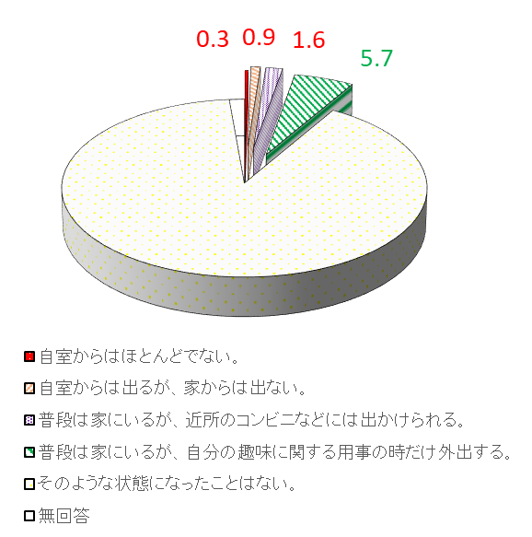
過去のひきこもり経験の有無、程度 １
（狭義の）ひきこもり ２．８％
広義のひきこもり ８．５％
（％）
過去に、８．５％の人が、広義のひきこもりを経験しており、現在の１．５７％を合わせると、人生で、１０人に１人が、ひきこもりを経験している。
N=２，９６７人
（全国１５歳以上３９歳以下）
2015.12 内閣府調査より

Slide 16
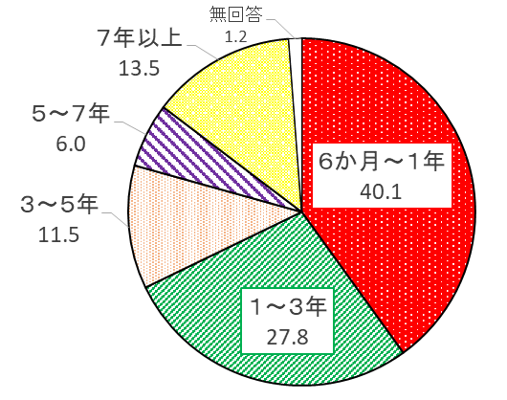
過去のひきこもり経験の有無、程度 ２
過去に広義のひきこもりであったと思われる人（N=158）が
どれくらいその状態が続いたか？
ひきこもりの人の４割が１年以内に、約３分の２が、３年以内にひきこもりが改善している。
（％）
2015.12 内閣府調査より

Slide 17
② ひきこもりの回復経過
Vol.１
ひきこもりの基礎理解

Slide 18


関わり方として・・・・・、
家族の関わりとして、
→ それとも →
外に連れ出すことは考えず、
家の中でやれることを増やしていくか？
外に連れ出すことを考える？
対人恐怖、集団恐怖が強い場合は、
無理せずに、こちらから

Slide 19

エネルギーの低下のサイン
２
寝つけない、
一度目が醒めると、
なかなか、眠れない。
１
家に戻ってから、
元気が無い。
ぐったりしていたり、
イライラしていたり、
ボウッとしていたり。
４
３
休みの日は
何もせずに、
ダラダラと
過ごしてしまう。
知っている人と、
会うことを避ける。
５
何事にも、
関心が起きない。
エネルギーが回復しても、対人恐怖・集団恐怖が強いとこの部分はなかなか改善しない。

Slide 20
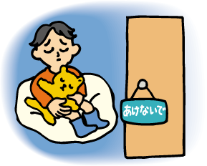
ひきこもりからの回復
ひきこもり・不適応
回復
表面的な部分
２次障害
実際のエネルギー
エネルギーの低下
↓ ↑
対人恐怖・
集団恐怖
恐怖症状の継続
② 恐怖症状の軽減
①エネルギーの回復
支援の
スタートは、
ここ！！
回復のためには、できる限り恐怖症状は深くならないように早期の介入が重要。
安心／安全な環境の提供
理解してくれる人の存在

Slide 21


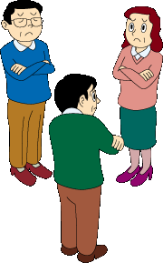


周囲に合わせるのに、
多くのエネルギーを使う
周囲に合わせるのに、人一倍、
強いエネルギーを使う
・見かけ上は、それ程、気を使っているように見えないことも
・小学校時代からの友だちは、分かっているので大丈夫
・高校・大学・職場などでの、新しい集団には強いエネルギーがいる
・自分がリーダーのときは、意外と大丈夫

Slide 22
③ ひきこもりの長期化
Vol.１
ひきこもりの基礎理解

Slide 23
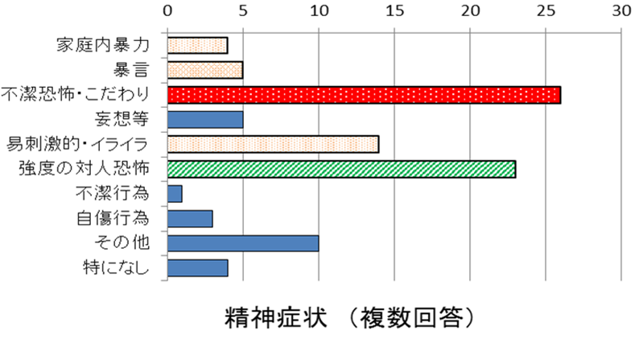
ひきこもりの人の精神症状
鳥取県精神保健福祉センターに平成２８年４月に、相談来所された人のうち、現在もひきこもりの状態にある人５２人の精神症状を調べました。

Slide 24
長期ひきこもりの主な３症状
この調査から、ひきこもりの人は、単に、行き場所がないだけではなく、主に、下記の様な３つの症状が有り、これらの症状が、日常生活に大きな影響を与えているということが分かります。
ひきこもりの改善には、ひきこもりに至るまでの疲労（エネルギーの低下）の回復と、これら３症状の軽減が求められます。
 | 症 状 |  | 日常生活への影響
１ | 著しい対人恐怖 | → | 人と会うこと、外出ができない
２ | イライラ、易刺激 被害感情（攻撃性） | → | 安定した人間関係の構築が困難
３ | 強迫症状 強いこだわり | → | 安定した日常生活が困難

Slide 25
長期ひきこもりの主な３症状
疲 労 （エネルギーの低下）
＋
症 状
１ | 著しい対人恐怖
２ | イライラ、易刺激 被害感情（攻撃性）
３ | 強迫症状 強いこだわり
ひきこもりへの対応は、「外に出る」ことを主な目標に置くのではなく、疲労の回復と、「外に出られない」原因となっているこれらの３症状の軽減に努めるところから始まります。
１） | エネルギーの回復には、 安全、安心感のある生活。 回復には、一定の期間が必要。
２） | ３症状の改善には、 安全、安心感のある生活 （時に、補助的に薬物療法） 理解者の存在
３） | 回復後も、本人の意見を尊重した 本人の症状に配慮した支援。 ① 本人の症状への配慮 ② 就労の訓練

Slide 26
保健所におけるひきこもり相談
への対応と支援
Vol.２

Slide 27
ひきこもりの就労支援
一般就労
 | ハローワーク
 | ヤングハローワーク
 | 若者サポートステーション
 | ＮＰＯ・その他
福祉就労
 | 公共職業安定所 （ハローワーク） （専門相談窓口）
 | 障害者職業センター
 | 総合支援法による 障害福祉サービス
 | ＮＰＯ・その他
※必ずしも、就労が当面のゴールになるとは限らない。
※「発達障害」などの告知を受け入れることと、障害者制度の利用を受け入れることとは別の問題。
精神障害者保健福祉手帳
（なくても、診断書などで利用できるが、手帳があった方がやりやすい）

Slide 28

ということで、相談にこられましたが・・
何を望んで相談に来たのか？
 | 相談の目的は何？
 | 来談者と本人の関係は？
 | 来談者が、今、望んでいることは？
 | それを望んでいるのは、誰？ 本人？家族？支援者？
 | でも、望んでいることに答えるのはむずかしいかも？
 | 家族は、働いて欲しいと思っている。 本人は、まだ、人とは会いたくないと言っている。 就労支援機関は紹介できるけど・・・、本人は行かないよ！
 | じゃあ、「本人がその気になったまた来てください」とお返しする？
 | でも、うち、相談機関だよ。どうする？
 | とりあえず、就労支援機関を紹介しちゃおうか？ 情報だけでも、聞いてもらえばいいんじゃない・・。
精神疾患の知識が欲しい
発達障害の知識が欲しい
医学的な相談ができる機関が必要

Slide 29
家族の思いは ？
他の兄弟と仲が悪い
親戚がうるさい
夫（妻）が協力してくれない
「逃げたい」
↑ そういったら、叱られた
今のままでよいのに、 周囲が納得してくれない。
どこか外に出て欲しい 本人の行き場所は無いか 同じような当事者の集まりはないか 同じような立場の家族の集まりはないか
病気でないか 精神科に急いで連れて行った方がよいか
夜中に大きな声を出す 家族に暴力や暴言がある こだわりが強くて、家族を巻き込む 浪費をして困る 近所とトラブルが起きている
仕事してほしい
経済的に苦しい
今は良いが、将来が心配
独りの時間が欲しい
穏やかに暮らしたい
どうして良いのか分からない

Slide 30
一方、本人の思いは ？
将来が不安
働きたい
話をしたい
友だちがほしい
どうでもいい
放っておいて
周囲を何とかして
別に・・
分からん
そっとしておいて
今が幸せ（本音）
「○○したい」と、
「○○ができる」とは、別問題。
ひと言ひと言を、
外に出るきっかけにしようとは思わないで。
家族の思いが、
本人と一致しないこともある。
支援者の思いが、
本人や家族と一致しないこともある

Slide 31
でも、大切なことは、
来られたのが、本人であれ、家族であれ、良い関係を結ぶこと。
次回も続けて、来てもらうこと。
お話を聞いてもらって、「ありがとうございました」だけで、終わっちゃダメ。
もちろん、来られた目的によっては、無理なこともあるけれど。
まず、そのために、大切なことは、
本人や家族が、
「自分の大変さを理解してもらえたんだ」
と思ってくれること。
それがないと、
関係も続かないし、これまでの情報も得られない。
そのためには、じっくりと話を聞きましょう。
ひきこもりの人や家族が、どのような事を不安に思っているか、知っておくことも必要。
知っておくためには、じっくりと話をきくところから。

Slide 32
（参考）ひきこもりアセスメントシー 1/2
島根県ひきこもり支援センター
ひきこもりアセスメントシート
記入日 H 年 月 日 担当： 来談者： （関係 ）
氏名：(ふりがな) 男 ・ 女 |  |  | 住所：
生年月日： 年 月 日（年齢： ） |  |  | 連絡先：
相談歴： |  |  | 家族構成（ジェノグラム）： | 家族情報：
ひきこもり歴（いつから）：
ひきこもりになったきっかけ：
基 本 情 報 |  |  |  |  | 備考
精神科受診歴 |  | ある（診断名： ） なし
精神科以外の 受診歴 |  | ある（診断名： ） なし
最終学歴 |  | 中学 高校 専門学校 大学 大学院
就労経験 |  | あり なし
免許・資格 |  | 運転免許 その他（ ） なし
現在の生活状況 |  |  |  |  | 備考
睡眠 | 起床 時頃～就寝 時頃 ※昼夜逆転（ 有 ・ 無 ）
食事 | 回/日 家族と（ 一緒 ・ 別 / 部屋食 ）
入浴 | 毎日 2～3日毎 週1回 月2～3回 入浴しない
趣味 | テレビ パソコン ゲーム 音楽 雑誌・本 その他（ ）
外出 | 自室から出ない 家から出ない 近所のコンビニ等 趣味の用事

Slide 33
（参考）ひきこもりアセスメントシー 2/2
島根県ひきこもり支援センター
交流 | 家族 親類 友人 ネット 無 その他（ ）
身だしなみ | 普通 関心がない こだわりがある（ ）
生活技能 | 調理 食器洗い 洗濯 掃除 以前はできたが今はしない できない
問題行動 | 家庭内暴力 物の破損 暴言 浪費 強迫行為 自傷行為 なし
その他気になるエピソード、特記事項
学業・対人関係・不登校・いじめ・その他気になるエピソード等
幼少期
小学校（ 小）
中学校（ 中）
高校 （ 高校）
大学・専門学校など（ ）
就労経験
歳から
歳から
歳から
気になるエピソード・特記事項
本人の希望：
家族の希望：

Slide 34

興奮・家庭内暴力があったとしても、
親に対する反発
イライラしての興奮
（クールダウンの役割も、
むしろ好きにさせて
おいた方が良いことも）
本人にとって
不快なことがあった
（発達障害の可能性も考え、家族面接）
幻覚・妄想などがある
（統合失調症の可能性も考え、治療導入）
買い物依存があり、
買って欲しくての暴力
興奮や家庭内暴力があっても、理由はさまざま。精神科医療機関に結びつけた方が良い場合もあれば、あまり医療機関の役割は少なく、家族面接などをしていく方が良い場合もある。
見立ては重要

Slide 35
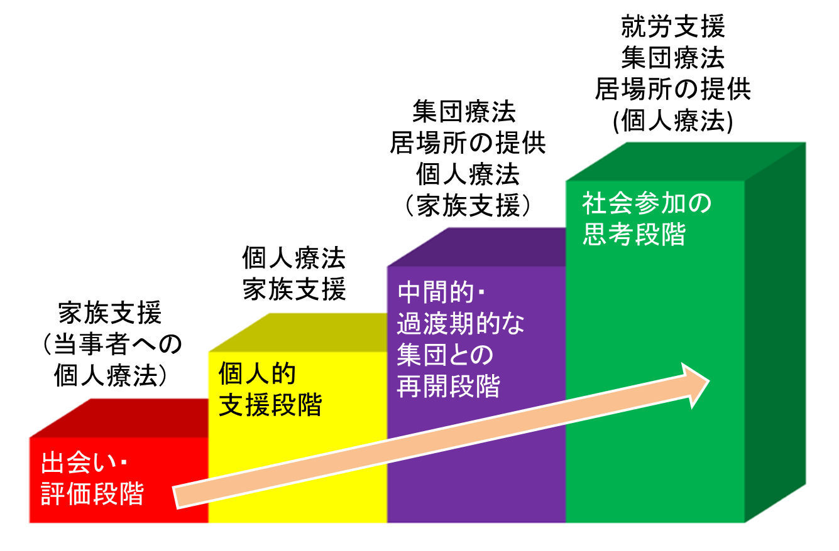
「ひきこもり」支援の諸段階 １
齊藤万比古：ひきこもりの評価・支援に関するガイドライン （2007）

Slide 36
「ひきこもり」支援の諸段階 ２
齊藤万比古：
ひきこもりの評価・支援に関するガイドライン （2007）
各段階にどのくらいの時間を必要とするかは各事例の特性によってまったく異なることを心得ておかねばなりません。各段階には固有の中心的な支援方法があることを示していますが、その支援方法は次の段階でも継続して行われるべきです。その新たな段階で初めて加わった支援方法が徐々に中心的支援方法として有効なものになっていくにつれ、前の段階から継続していた支援方法の意義はゆっくりと減少していきます。このようにして徐々に新たな支援法に重心が移っていくということを重ねながら、社会との再会に向かう当事者のデリケートな一歩一歩を支援していきます。
基本的にこの経過の進行は各段階の順番にしたがって進行するものであり、支援者が人工的にこの過程を加速させることや途中段階をショートカットすることはお勧めできません。避けねばならないのは支援が届いていない状況での不必要な停滞であって、支援を受けながら進行する時間が各事例の事情に応じて異なることは当然のことと心得るべきです。当事者やその家族の中で熟していく時間や、内面的な取り組みが行われている時間に無駄はありません。大切なことは当事者や家族が孤立した状態ではこの過程を全うすることが難しいという点にあります。地域社会はひきこもりの当事者と家族を孤立させずに支援する機能を備える必要があります。

Slide 37
エネルギーの回復に必要なこと
まずは、安心・安全な環境での生活
自分が生きている世界には
秩序や意味がある
４
３
「自分は大丈夫」という
自分自身への信頼
２
支えてくれる
家族や仲間
支援者が本人を理解していると感じるのではなく、本人自身が、支援者に理解されていると感じられることが重要。
１
安全で安心できる
居場所
周囲から見て「安心・安全」と分かっていても、本人がそう感じられなければ「安心・安全」につながらない。

Slide 38
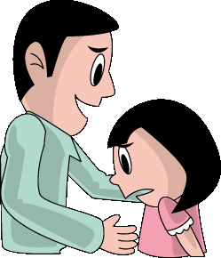

まずは、出来そうなことから
出来そうなこと
＝ 他人と会わなくても良い。マイペースでできるもの。
ここの壁が大きい！
風呂を
そうじする
後片付けを
する
電話番を
する
安心できる
大人と会う
洗濯物を
たたむ
食事を
手伝う
家族と
外出する
安心できる
友だちと会う

Slide 39


家の手伝いを頼むときは・・・、
「家で、何もしないでいるんだから、
●●くらいは、しなさい。」
ではなく、
「●●してくれると、
お母さんが、助かる。」
本人も、「家族のために役にたっている」という感覚が持てると、普段の日常会話もやりやすくなる。
一度、頼んだ仕事は、最後まで、本人のペースでまかせること。
途中で、チャチャをいれない。
終われば、きちんと褒めて、感謝の気持ちを表すこと。
改めて欲しいことがあれば、「今度は、・・・もお願い」と言う感じで。

Slide 40

外に出かけるときは・・・、
本人を外に連れだそう・・
と思うのではなく、
家族の外出に、
つきあってもらうという感覚で。
全然、外に出られないという場合もあれば、
知っている人がいなければ、大丈夫という場合もあれば、
人混みがダメだといわれる場合も

Slide 41

さまざまな情報は・・・、
ある程度、
エネルギーが回復してきて、
対人恐怖や集団恐怖が軽減してきたら、
いろいろな支援や社会資源の情報を本人に伝え始めます。
この場合、
情報は、本人に与えるも、
決定は、本人に任せること。
「▲▲があるから、行ってみない」
ではなく、
「▲▲というのがあるよ。
もし、行ってみようと思うなら、
連れて行ってあげることもできるよ」

Slide 42
発達障害を背景とする
ひきこもりへの関わり
Vol.３

Slide 43
障害のタイプ
先天的
障害
もともと 障害 がある
中途障害
（後天的）
病気
けが
固定
障害
（後遺症）
もともとは、病気も
障害も認めない。
治療
福祉サービス
固定 | これ以上、治療しても良くならない、 けれども、悪くもならない状態。

Slide 44
統合失調症と発達障害の比較
統合失調症
病 気
障 害
病気は、固定しない
発達障害
障 害
精神症状
２ 次 障 害
※ 発達障害は、先天的障害であるが、不適応などが表面化して初めて診断されることが大半である。

Slide 45
統合失調症と発達障害
もともとは、
対人関係も持てる。
集団にも適応。
精神症状
統合失調症
発症
後天的障害
精神障害(陰性症状）
もともとは、
対人関係は苦手。
集団適応も難しい。
精神症状
２次障害
発達障害
先天的障害
支援には、ここに配慮が必要
日本の「精神障害」支援のモデルは、統合失調症。
発達障害者には、必ずしも、適切でないことがある。

Slide 46
統合失調症との違い
 | 統合失調症 | 発達障害
対人関係 | もともと、できていた | もともと、苦手
集団生活 | もともと、できていた | もともと、苦手
入院 薬物療法 | 効果的 | 事例によって異なる
リハビリ | 回復リハビリ （以前はできていた） | 教育・訓練的？ 適応・効果は、事例によって異なる
支援の 受け入れ | 安定すれば良好 | ときに、強い拒否
悪化の要因 | 薬物の中断 環境ストレス | 環境ストレス （特に、人間関係）
悪化時 | 薬物調整 環境調整 | 環境調整・刺激の除去 （クールダウン） 補助的に、薬物療法

Slide 47

発達障害とは
「自閉症、アスペルガー症候群その他の広汎性発達障害、学習障害、注意欠陥多動性障害その他これに類する脳機能の障害であってその症状が通常低年齢において発現するものとして政令で定めるもの」
（発達障害者支援法）
認知、情緒、行動、知能、知覚などの発達に、生まれ持っての問題があり、そのことで日常生活に支障をきたし、時に、社会的支援を必要とする状態にある。

Slide 48



発達障害の分類
注意欠陥多動性障害 （ＡＤ／ＨＤ）
①多動性
②不注意
③衝動性
学習障害（ＬＤ）
聞く、話す、読む、書く、計算する、推論する能力の一部だけの著しい遅れ
自閉性障害
カナー型
アスペルガー症候群
自閉スペクトラム症 （ＡＳＤ）
小学校低学年では、ＬＤ、ＡＤ/ＨＤと診断されていても、学年が上がるにつれ、強迫症状等が表面化し、ＡＳＤに診断が変わるのは、珍しくない。
知的障害 （精神発達遅滞）
発達性協調運動障害

Slide 49
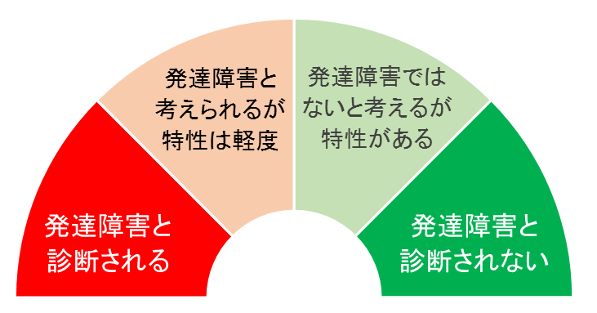

成人の発達障害者の診断の困難さ
この領域は、医師によっても、診断等の判断が異なるのが現状である。しかし、この領域の事例の方が、時に、周囲の理解等を得ることが難しく、２次障害を有し、問題が長期化することが少なくない。
家族も、「他の人とは少し違っている」「何かの配慮が必要」と感じる一方で、
「障害である」とは、直ぐには認めたくない気持ち。

Slide 50


自閉スペクトラム症の症状
知覚過敏
人と合わせることに、
多くのエネルギーを消費する
①
抽象概念の困難
他者とのコミュニケーション
が、上手くできない。
反復で限定的な行動
・こだわりが強い
・同時に２つのことが
できない
認知障害
多動・衝動性
②
協調運動障害
２次障害

Slide 51
発達障害の特性
周囲に合わせるのに
人一倍、強いエネルギーを使う
・見かけ上は、それ程、気を使っているように見えないことも
・小学校時代からの友だちは、分かっているので大丈夫
・高校・大学・職場などでの、新しい集団には強いエネルギーがいる
・自分がリーダーのときは、意外と大丈夫

Slide 52



本人だけでなく、周囲へのアプローチも！
激しい叱責
理解できない会話
騒がしい
さまざまなストレスへの対処は、
本人の努力だけではむずかしい。
不明瞭な指示
まだまだ、社会の発達障害に対する理解は不十分。そのため、本人へのアプローチだけではなく、家族や周囲の人々、社会への働きかけが、現状では不可欠。

Slide 53
自閉スペクトラム症の症状①－１
１ | 知覚過敏
知覚過敏は、ストレスが高くなると、より過敏性が高まり、悪循環にはいってくる。
 | 聴覚過敏
 |  | 音がよく聞こえる
 |  | 音の選択ができない
 |  | 記憶がよい（理解は？）
 | 視覚過敏
 |  | 記憶・理解がよい
 |  | 時に視線恐怖など
 | 嗅覚・味覚・触覚など
・騒がしいところが苦痛
・特定の音が苦手
高い音・叱る声
恐怖感や嫌悪感を抱いている
人の声や音に過敏になる。
タイムスリップ
成人の場合
騒がしい所は、できるだけ避ける。
厳しい叱責などをしない。

Slide 54

自閉スペクトラム症の症状①－２
２ | 抽象概念の困難
 | 代名詞（あれ、これ、それ）が苦手
 | ことばの省略が分からない
 | 曖昧な表現が苦手 （だいたい、ほどほど）
・代名詞（あれ、これ、それ）
・形容詞（きれい、かわいい）
・あいまいな表現（適当に）
などが、理解できない。
本人の反応→
視線が合わない
目が泳いでいる
固まっている
フンフン言うだけ
成人の場合
具体的に、丁寧な指示を行う。指示を行う人は、できる限り特定の人の方が良い。
仕事の内容を、表示（絵や写真がある方が分かりやすい）しておき、新しい仕事については、一緒にするところから始める。

Slide 55

自閉スペクトラム症の症状①－３
３ | 反復的で限定的な言動
 | 興味の集中
 | 一方的な講釈
 | こだわり （手順、道順、趣味）
 | 不潔恐怖
同時に２つのことができない
思春期になると、
自分が嫌悪感を抱いている人やものに対して、不潔恐怖 を抱く。
自分のこだわっているものには、「がんこ」で 修正がむずかしい。
第一印象の影響をうけやすい。
自分の意見を否定される＝人格を否定されたと感じる→関係が切れる
成人の場合
仕事に集中ができるように、余分な刺激になるような会話やものは避けることが望ましい。事前にスケジュールは提示し、予定外のことが起きることを避ける。指示は、一つに集中し、一つのことが終わってから、次の仕事に移れるようにする。

Slide 56


認知障害 １
認知＝周囲の状況を感じとり、理解する
怒られたときの
認知は・・、
ずれが
もっと強いと・・。
認知のずれがあると、
なぜ、怒られている
のか理解ができる
怒られていることは
分かるが、
理由が分からない
怒られていることも
分からない
周囲が混乱
本人が悩み、
不安も高くなる

Slide 57
認知障害 ２
認知＝周囲の状況を感じとり、理解する
・状況が理解できないタイプ
・状況は理解できるが、
状況に対して適切な対応ができないタイプ
・・がある。
ずれが
もっと強いと・・。
成人の場合
本人の状態を理解し、具体的に理解しやすいような工夫をするとともに、
指示は、継続的に行われるようにする。
認知のずれが強い人の中には、周囲に対する関心が少ないため、周囲のざわつきや騒音などに、あまり苦痛を感じていないこともある。
怒られていることも
分からない
周囲が混乱

Slide 58
自閉スペクトラム症の症状②－１
アスペルガー症候群の人の中にも、
・とても几帳面で整理整頓ができる人
・ＡＤＨＤ系で全然片付けができない人
・ある部分のみ几帳面、それ以外は無関心な人
がいる。
実際には、アスペルガー症候群か、ＡＤＨＤか、明確に診断のつきにくい人もいるが、
ＡＤＨＤとアスペルガー症候群の症状が並行して見られる場合は、
「ＡＤＨＤを伴うアスペルガー症候群」
としている。
＋ AD/HD
 | 多動・衝動性
 | 不注意
成人の場合
なかなか仕事が開始できない、仕事が効率よくこなせない、仕事の見通しが立てられない、仕事が滞ってしまう等が起きることがある。
↓
定期的に、仕事をチェックしたり、個別に面談を入れたりする。

Slide 59
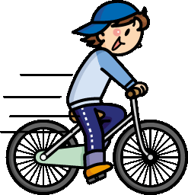
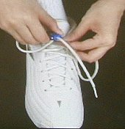
自閉スペクトラム症の症状②－２
協調運動障害 (粗大・微細）
・スポーツが苦手
・不器用で細かいことができない
 | 蝶々結びができない
 | 自転車・はさみ・縄跳びなどが苦手
自転車は、乗れるようになるには時間がかかるが、
一度、乗り出すと、
よく使われる人が多い。
自転車の方が、一人だし、自由が利くし、クールダウンにもなる。
成人の場合
手先が不器用なため、細かい作業が難しい場合があり、
それぞれの能力に応じた仕事を選択する必要がある。

Slide 60

自閉スペクトラム症の症状②－３
成人になってから、不適応反応などがみられたとしても、
① 元来の障害の症状が課題となっている場合
② ２次障害の方が問題となっている場合
がある。
２次障害
 | 対人不信
 | 対人恐怖 ・集団恐怖
 | 過敏性の亢進
・イジメ、虐待
・理解してもらえない体験
など、不快な体験が続いたり、それに対して適切な対応がされない体験が続くと、元来の障がいとは別に、さまざまな２次障害が残ることがあります。この２次障害の方が、生活のしづらさの中心になっていくこともあります。
こちらは、周囲が気づかない

Slide 61
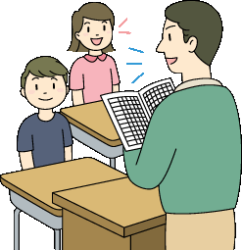
エネルギーの消費と蓄積のバランス １
学校・会社では、
人に精一杯合わせる。
エネルギーの消費
※これ以上厳しくなると限界
自宅では、のんびりとした生活
（クールダウン）
※この時間が奪われるのはつらい
エネルギーの
消費
エネルギーの
蓄積
消費＜＝蓄積
バランスを保っている

Slide 62
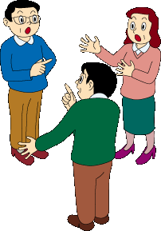
エネルギーの消費と蓄積のバランス ２
外でのストレスが高いと、
徐々に疲れがたまり始めてくる。
エネルギーの
消費
不眠
イライラ
心身の不調
よりストレスの
高い集団生活
騒がしい
新しい人間関係
トラブル
厳しい叱責
エネルギーの
蓄積
消費＞＞蓄積
不適応反応

Slide 63
エネルギーの消費と蓄積のバランス ３
こんな時は、消費を減らし、蓄積を増やす働きかけを。
学校や職場で、何がストレスになっているのかを
知ることも重要（人間関係？仕事?）。
自宅での
マイペースな生活
職場などでの
ストレスの軽減
趣味
エネルギーの
蓄積
エネルギーの
消費
エネルギーの
蓄積
睡眠・休養

Slide 64
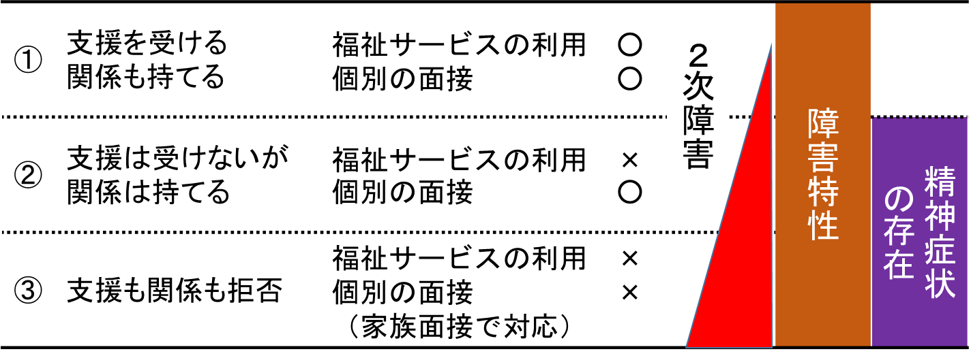
支援の視点から見た発達障害等の３パターン
第２群：発達障害等の就労、社会生活支援の難しさは、障害特性の強さよりも、２次障害（対人恐怖、被害関係念慮等）の強さ、
精神症状の存在の有無によるところが多い。
「支援の拒否」が、最も困難な課題。また、いかに、２次障害の発生を予防、軽減するかも、ひきこもり支援においては重要。

Slide 65
医療福祉連携というけれど。
医 療
福 祉
治療 薬物療法 → リハビリ |  | 福祉サービスによる 生活支援 就労支援
統合失調症
①治療による改善は、限定的。 ②病院での対応が期待できない。 |  | 福祉サービス利用
 |  | ①支援を望まない。 ②適切な支援がない。
発達障害
ひきこもり
既存の医療福祉の連携では、対応が困難な、長期ひきこもりや思春期～成人の発達障害者にどのような対応・支援を行うかが、今後の保健の大きな課題。
（保健所、市町村の困難事例は、実は、このパターンが多い）

Slide 66




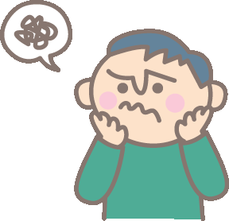
発達障害者への支援が上手くいかない
今、課題となっているのは、どの部分？
精神疾患 （統合失調症等） | 治療
２次障害 | 時に、 個別
もともとの障害 （発達障害など） | 療育 （適切な配慮）
もともとの能力 （適応能力） 知的能力・アンバランスさ
エネルギー
の低下
教 育
回復には時間がかかる
疲労度
回復度
睡眠障害
対人関係
仕事量
（量・質）

Slide 67
病的症状（幻覚/妄想など）との合併
２次障害
（対人恐怖、過敏など）
てんかん（複雑部分発作など）との鑑別も重要
統合失調症の
合併？
心因反応？
幻覚妄想状態
解離状態
統合
失調症
統合
失調症
解離状態では、一部、健忘を残す。
固定した病的症状
短期間の病的症状
短時間の精神運動興奮
発達障害
発達障害
発達障害
発達障害
発達障害
必要に応じて薬物療法
積極的・継続的な薬物療法
日常生活支援は・・・
※精神科医療機関が介入が難しい部分
発達障害としての支援
精神障害としての支援

